Slide 1

Caritas St.Gallen-Appenzell
Das eigenständige regionale
Hilfswerk des Bistums St.Gallen
Working Poor, Armut, Sozial- und Schuldenberatung sowie sozialpolitische Arbeit. Lions - 2021

Slide 2

Ablauf
1. Sozial- und Schuldenberatung und
regionale Angebote für armutsbetroffene
Menschen.
2. Working Poor, Armut, Armutsfallen und
Problemfelder.
3. Sozialpolitische Arbeit.

Slide 3

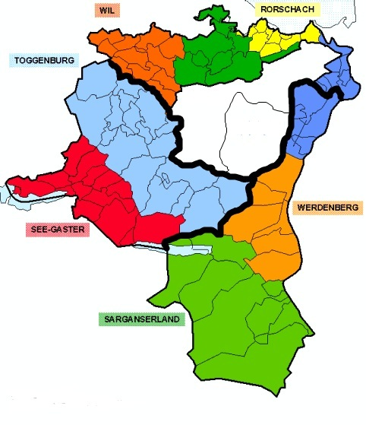
Nähe zu den Armutsbetroffenen Menschen
Regionalstelle
St.Gallen
ST.GALLEN
AR
RHEINTAL
Regionalstelle
Uznach
AI
Kirchlicher
Sozialdienst
Regionalstelle
Sargans

Slide 4
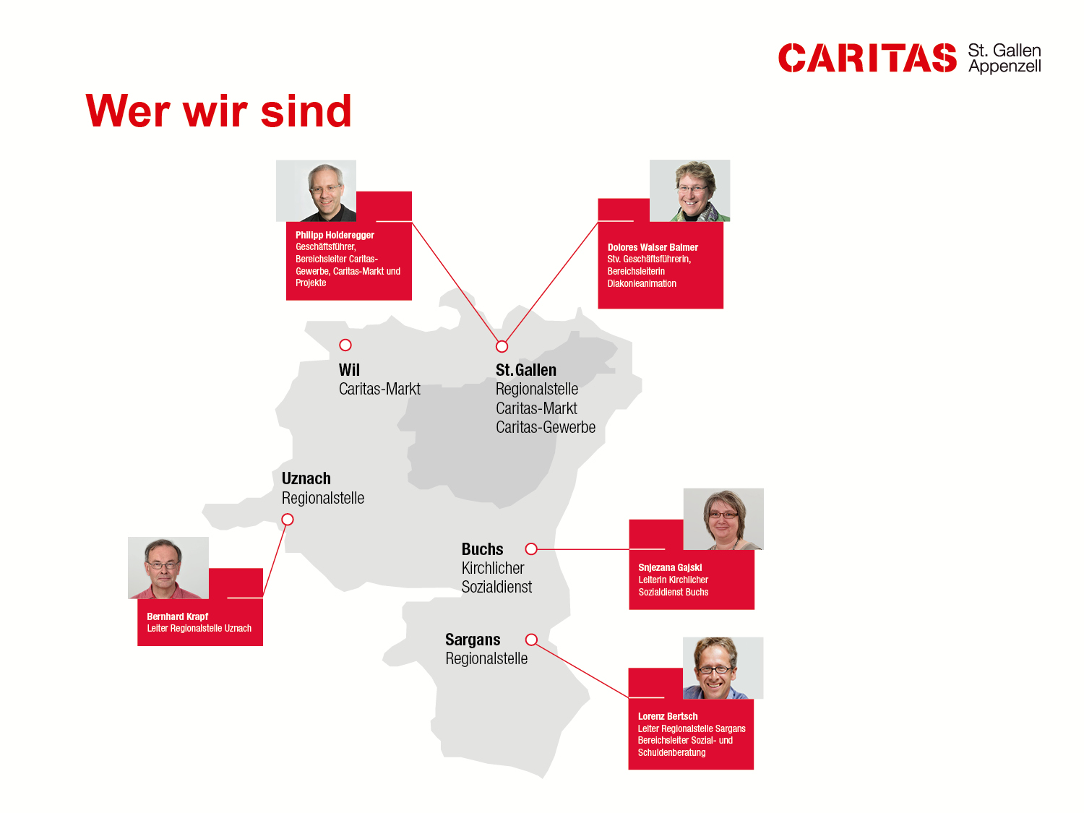

Slide 5


Slide 6
Sozialberatung
Beratung und Unterstützung von Menschen welche am Existenzminimum leben, sprich armutsbetroffen sind und keine Sozialhilfe, AHV/EL oder IV/EL erhalten.
Working Poor, Tieflohnsegment.
Schicksalsschlag und Lohneinbruch.
Dort helfen, wo niemand hilft.

Slide 7
Sozialberatung
Schnelle und unbürokratische Überbrückungs-hilfe für Menschen in Notlagen.
Abgabe von Bezugskarten der Lebensmittelabgabestellen.
Budgetberatung, sozialrechtliche Klärungen.
Wir arbeiten subsidiär = keine finanzielle Unterstützung bei Bezug von Sozialhilfe.

Slide 8


Slide 9
Schuldenberatung
Die Verschuldungs-Geschichte aufarbeiten und verstehen.
IST- Aufnahme – Übersicht über die Verschuldungs-situation erhalten.
Aufräumen, ordnen und priorisieren.
Weitere Schritte einleiten.

Slide 10
Schuldenberatung
Ausarbeiten der Zukunftsszenarien wie: Schuldensanierung, Privatkonkurs, mit Schulden leben - aber keine neuen Schulden mehr machen.
Rechtliche Klärungen und Einsprachen.
Beratung und Unterstützung im Umgang mit Gläubigern, dem Betreibungsamt und den Inkassobüros.

Slide 11

Hotline 0800 708 708
HOTLINE: 0800 708 708 – Montag bis Donnerstag 10.00 – 13.00 Uhr.
Kantone St.Gallen, Appenzell und Graubünden.
Anonym und niederschwellig.

Slide 12


Slide 13
Grundlegende Ziele
Soziales Engagement gegenüber armutsbetroffenen Menschen fördern und
stärken.
Das Thema «Armut» wird gesellschaftlich vermehrt wahrgenommen.
Projekte/Angebote für armutsbetroffene Menschen begleiten, initiieren, aufbauen und sichern.
Freiwilligenarbeit fördern.

Slide 14
Schreibservice Uznach, Rapperswil, Sarganserland
«Die vielen Formulare überfordern mich und ich habe Angst, dass ich Fehler mache, die wiederum dazu führen, dass ich bestraft werde».
Freiwillige Helferinnen und Helfer.
Jede Woche zwei Stunden offen.
Ohne Anmeldung.
Notes:
Nicht nur Ausländer – auch Schweizer – Illetrismus….

Slide 15
Schreibservice Uznach, Rapperswil Sarganserland
Verstehen, Erklären und Ausfüllen von Formularen, Verträgen, Briefen etc.
Erstellen von Bewerbungen und Lebenslauf.
Unterstützung beim Erstellen von.
Korrespondenz in deutscher Sprache.
Notes:
Ideen: Caritas Markt Rappi, Armutstreff Wattwil, Lebensmittelabgabestellen

Slide 16

Notes:
Denken an Rapperswil herum, nachdem Wil einen Caritas Laden hat…..

Slide 17


Slide 18

Notes:
- Vermittlung von freiwillig tätigen «Gottis und Göttis»

Slide 19


Slide 20


Slide 21
Ziele der KulturLegi
Zugang zu Kultur, Sport, Bildung und Freizeitveranstaltungen für Menschen mit kleinem Budget ermöglichen.
Wirkt Vereinsamung entgegen und fördert Solidarität.
Hilft berufliche Chancen zu verbessern.
Stärkt Kinder und Familien.
Notes:
Beispiele: Biblioetheken, Musikschule, Fussballvereine für Kinder/Jugendliche, etc. - Kinderzoo Rappi nicht

Slide 22

Kennzahlen 2020

Slide 23
Kennzahlen – Kantone SG-APP 2012 bis 2020
Notes:
190 Schuldenberatungssituationen , 370 Sozialberatungssituationen - Vier Standorte mit je eineR SozialarbeiterIn in Teilzeit – Grosse Zunahme an Sozialberatungssituationen liegt bei meiner Stelle

Slide 24
Lebensform (Kennzahlen 2020)
Schuldenberatung
Sozialberatung
Notes:
Schuldenberatung v.a. Alleinstehende
Sozialberatung v.a. Familien – Familien als Armutsrisiko !!

Slide 25
Nationalität – Kantone SG-APP (Kennzahlen 2020)
Schuldenberatung
Sozialberatung
Notes:
Mehr ScchweizerInnen als AusländerInnen

Slide 26
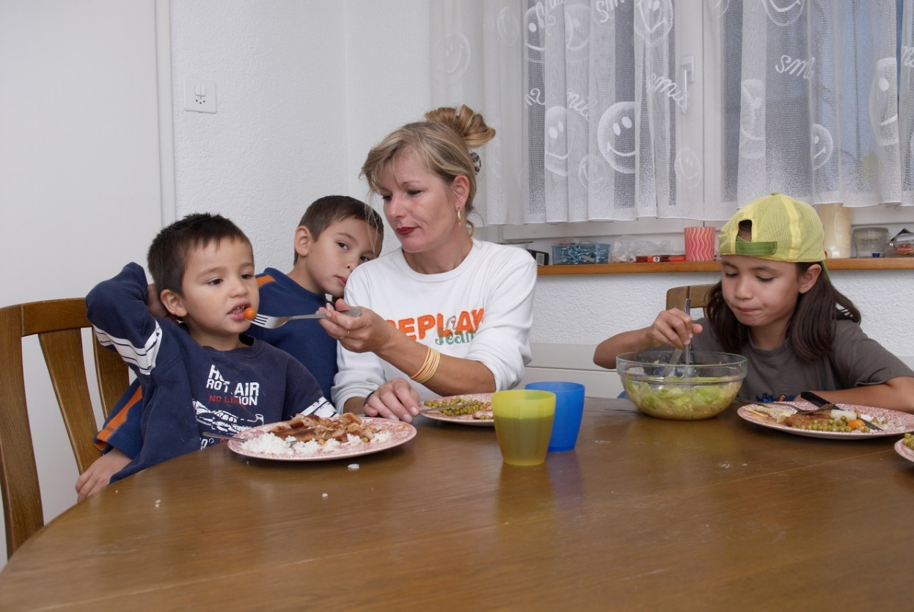
Armut …..

Slide 27
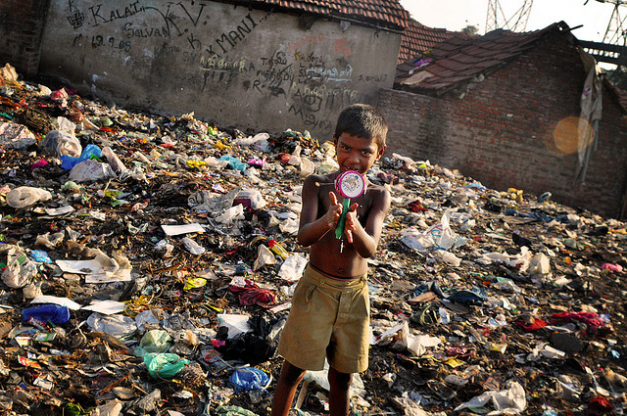
Armut in der Schweiz ?

Slide 28
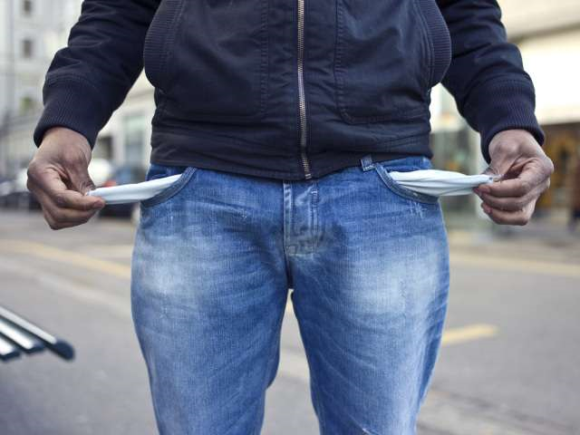
Armut in der Schweiz !

Slide 29
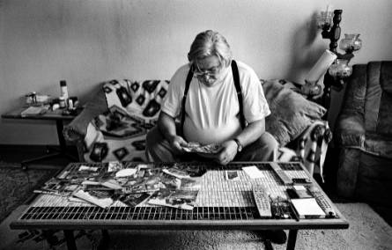
Armut in der Schweiz !

Slide 30
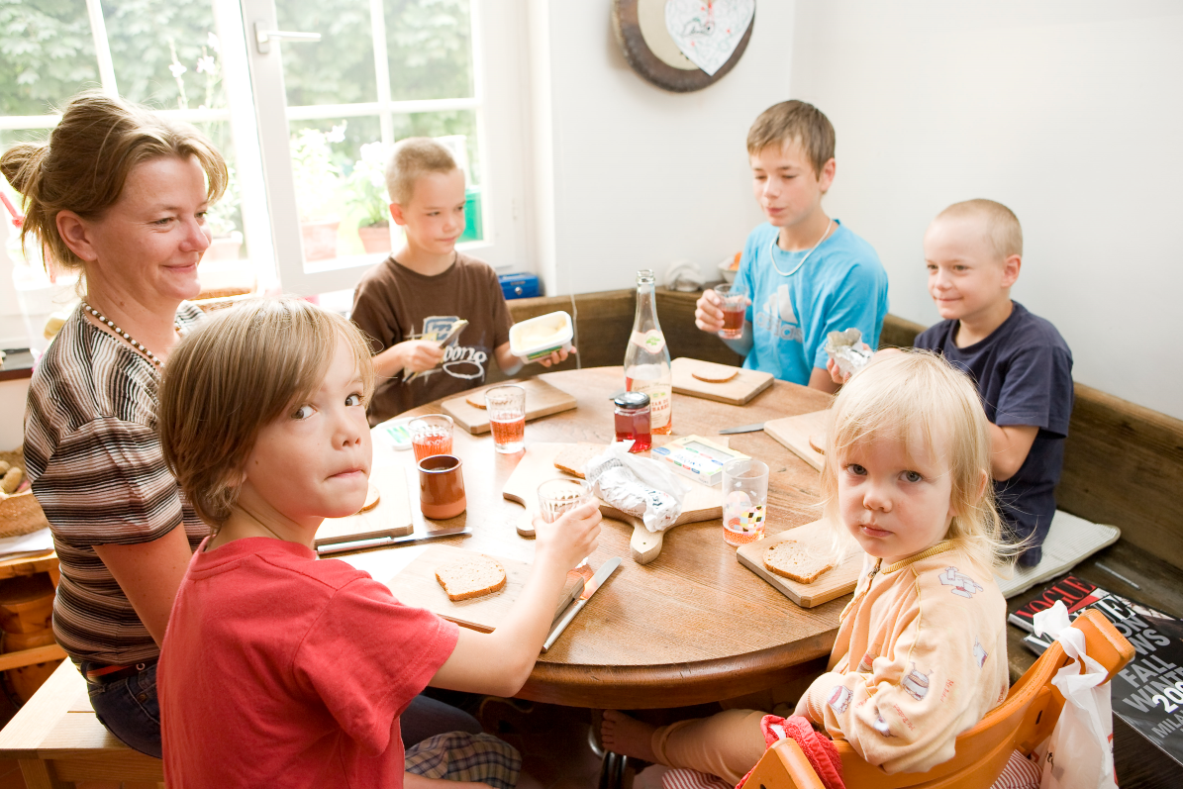
Armut in der Schweiz!

Slide 31
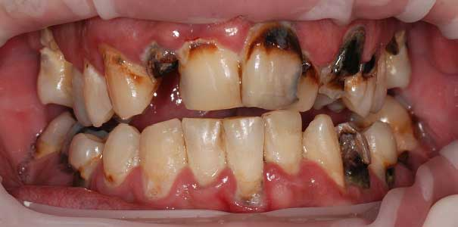
Armut in der Schweiz!

Slide 32
Armut …….
Es kann der 55 jährige alleinstehende Mann sein, der infolge einer Reorganisation seine Arbeitsstelle verloren hat. Schon über 300 Bewerbungen hat er verschickt, aber er erhält keine Arbeitsstelle. Noch 30 Taggelder und er wird ausgesteuert und dann muss er auf das Sozialamt.
«Der soziale Abstieg ist grauenhaft, ich bin wertlos und frage mich jeden Tag ob es noch einen Sinn hat zu leben». Freunde? «Als es mit mir bachab ging, haben mir alle den Rücken zugekehrt».

Slide 33
Armut …….
Oder es ist die alleinerziehende Frau mit drei Kindern, welche sich mit diversen Gelegenheitsarbeiten durchkämpft, auf Stundenbasis arbeitet und mit so einem niedrigen Lohn zurechtkommen muss, dass sie sich jede Woche fragt, ob die Finanzen für den Einkauf der Lebensmittel genügt.

Slide 34
Armut …….
Oder es ist die Working Poor Familie: Der Mann arbeitet Schicht und wir sehen ihn ab und zu mal am Tag und dann wieder lange nicht, weil er am Tag schläft und in der Nacht arbeitet. Der Lohn von CHF 3500.- (für 100% Arbeit) genügt knapp, um die Miete, die Krankenkasse und auch die Lebensmittel zu zahlen. Aber wenn ausserordentliche Kosten wie Krankenkassenselbstbehalte anfallen oder jemand Zahnschmerzen hat, ist kein Geld vorhanden.

Slide 35
Armut …….
Oder es ist die Familie, deren Kinder immer auf der Strasse am Spielen sind, so dass wir uns schon gefragt haben, «schaut niemand auf diese Kinder?». Irgendwann bemerken wir dann, dass die Kinder das Zuhause nicht aushalten, weil wegen der knappen finanziellen Situation zuhause viel gestritten wird und das familiäre Umfeld psychisch stark belastet ist.

Slide 36
Armut …….
Oder es sind die Menschen, die in unserer Gemeinde in einem dieser Wohnblöcke oder Wohngegenden wohnen, wo wir nie selbst wohnen möchten. Die Wohnungen sind alt, aber dafür ist die Miete günstiger. In der Wohnung ist es feucht, kalt und es hat auch Schimmel, der die Gesundheit massiv belastet.

Slide 37
Armut …….
In der reichen Schweiz gibt es sicher keine Armut.
Die sind doch alle selbst schuld.
Das sind doch alles Sozialhilfebezüger.
Mir kann das sicher nicht passieren.
Notes:
Sprüche ::

Slide 38
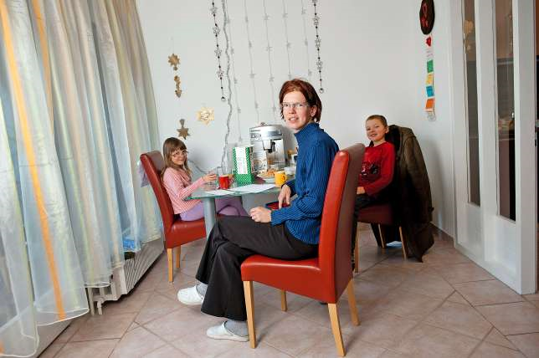
Armut / Schulden !
Es kann jedem Menschen passieren, dass er von Armut betroffen wird oder in die Schuldenspirale geratet.

Slide 39
Versteckte Armut
Armut ist vielfach nicht sichtbar.
Arme Menschen schämen sich und ziehen sich zurück.
Armut wird gesellschaftlich verdrängt.

Slide 40
Die Politik spricht von
Reichen
Mittelschicht
Sozialhilfebezüger
Vergessen geht die Schicht, welche am Existenzminimum lebt, aber effektiv praktisch keine staatliche Unterstützung erhält.

Slide 41
Definition - Armutsgrenze
Alleinstehende Person = 2247.-
Zwei Erwachsene ohne Kinder = 3039.-
Einelternfamilie mit zwei Kindern = 3456.-
Familie mit zwei Kindern (< 14J.) = 3981.-
Quelle: BFS 2016 – Ohne Krankenkasse. Wohnansätze nicht auf Regionen angepasst

Slide 42
Sozialhilferechtliches
Existenzminimum
(ohne Miete und Krankenkasse)
Alleinstehende Person = 997.-
Zwei Erwachsene ohne Kinder = 1525.-
Einelternfamilie mit zwei Kindern = 1854.-
Familie mit zwei Kindern = 2134.-
Ohne Krankenkasse, ohne Miete, ohne Krankheitskosten
Alles andere: Essen, Kleider, Schuhe, Strom, Telefon, Internet, Serafe etc.

Slide 43
Armut und Fakten «Schweiz»
(2018 – Schweiz 8`500`000 Einwohner)
670`000 Menschen / 7.9% der ständigen Wohnbevölkerung leben in Armut. Davon 135`000 Working Poor.
2014 = 6.6% / 2015 = 7% / 2016 = 7.5% / 2017 = 8.2%
1,2 Mio. Menschen (13.9% - inkl. 670`000) sind Armutsgefährdet. Davon 265`000 Working Poor.
1`760`000 Menschen (20.7%) ist es nicht möglich eine
unerwartete Ausgaben in Höhe von Fr. 2`500.- zu tätigen.
Wenn sie eine ausserordentliche Rechnung erhalten, laufen
sie Gefahr sich zu verschulden oder in die Armut abzurutschen.
Quelle: BSV Kennzahlen Armut / umgerechnet auf Kanton St.Gallen - nicht verbindlich

Slide 44
Armut und Fakten «Kanton St.Gallen»
(2018 – St.Gallen 500`000 Einwohner)
ca. 40’000 Bewohner leben in Armut.
ca. 70’000 Bewohner sind armutsgefährdet (inkl. 40`000
Armutsbetroffene).
über 105’000 Bewohner ist es unmöglich eine unerwartete
Ausgaben in Höhe von Fr. 2`500.- zu tätigen.
Quelle: BSV Kennzahlen Armut / umgerechnet auf Kanton St.Gallen - nicht verbindlich

Slide 45
Armut und Fakten «See-Gaster»
(2018 – See-Gaster 67`000 Einwohner)
ca. 5`300 Bewohner leben in Armut.
ca. 9’400 Bewohner sind armutsgefährdet (inkl. 5`300
Armutsbetroffene).
über 13`900 Bewohner ist es unmöglich eine unerwartete
Ausgaben in Höhe von Fr. 2`500.- zu tätigen.
Quelle: BSV Kennzahlen Armut / umgerechnet auf See-Gaster- nicht verbindlich

Slide 46
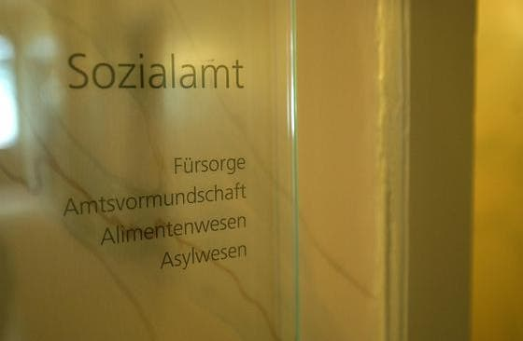
Sozialhilfe
Wie viele Personen beziehen Sozialhilfe im Kanton St.Gallen?

Slide 47
Sozialhilfequote
Kanton St.Gallen: 510’000 Einwohner
Kantonale Sozialhilfequote = 2.1%
 | 2011 | 2012 | 2013 | 2014 | 2015 | 2016 | 2017 | 2018 | 2019
Total Kanton St.Gallen | 9’849 | 10’455 | 10’788 | 10’853 | 10’932 | 11’116 | 11’263 | 10’941 | 10’635
Total Ständige Wohnbevölkerung Kanton SG am Vorjahresende | 478’907 | 483’156 | 487’060 | 491’699 | 495’824 | 499’065 | 502’552 | 507’697 | 510’670
Wahlkreis
Wahlkreis St.Gallen | 3’520 | 3’765 | 3’959 | 4’046 | 3’977 | 4’118 | 4’209 | 4’195 | 4’043
Wahlkreis Rorschach | 704 | 740 | 798 | 784 | 895 | 856 | 885 | 818 | 813
Wahlkreis Rheintal | 1’066 | 977 | 1’178 | 1’143 | 1’143 | 1’150 | 1’096 | 1’044 | 999
Wahlkreis Werdenberg | 645 | 692 | 664 | 632 | 585 | 564 | 581 | 596 | 643
Wahlkreis Sarganserland | 542 | 509 | 598 | 567 | 569 | 571 | 545 | 509 | 455
Wahlkreis See-Gaster | 1’038 | 1’076 | 1’055 | 1’092 | 1’078 | 1’061 | 1’076 | 1082 | 1014
Wahlkreis Toggenburg | 886 | 962 | 980 | 1’003 | 967 | 1’061 | 998 | 1003 | 980
Wahlkreis Wil | 1’553 | 1’563 | 1’662 | 1’591 | 1’660 | 1’871 | 1’963 | 1806 | 1831
Stand: 06.01.2021

Slide 48
Sozialhilfequote Alter
Minderjährige tragen das höchste Sozialhilferisiko

Slide 49
Sozialhilfe:
– Wohnansätze je nach Gemeinde
z.B. Uznach:
Einzelperson bis 25 Jahre (Jugendliche) Fr. 800.—
Einzelperson ab 25 Jahren Fr. 900.—
Vierköpfige Familie Fr. 1500.—
z.B. Rapperswil-Jona:
Einzelperson bis 25 Jahre (Jugendliche) Fr. 800.—
Einzelperson ab 25 Jahren Fr. 1100.—
Vierköpfige Familie Fr. 1700.—
Notes:
St. Gallen: 800 Einzelperson

Slide 50

Armutsfallen / Armutsgründe
(90% der beratenen KlientInnen)

Slide 51
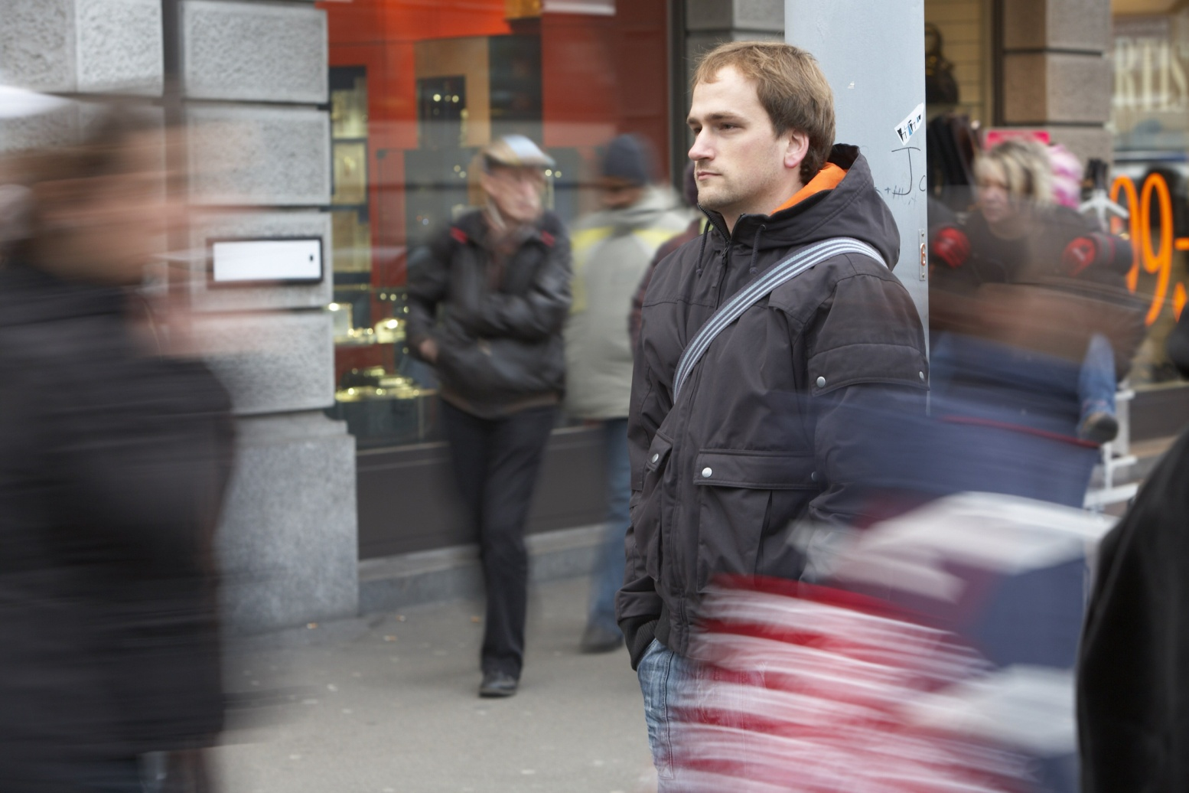
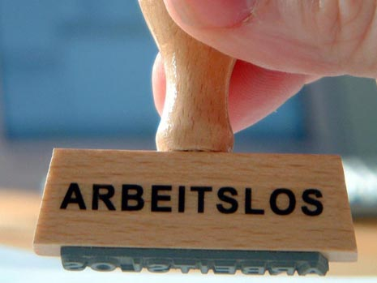
Arbeitsplatzverlust
RAV: Nur noch 70% - 80% vom Lohn.
Aus Fr. 3000.- wird 2100.- oder aus 5000.- wird 4000.-!!!
Am Anfang immer Einstelltage

Slide 52
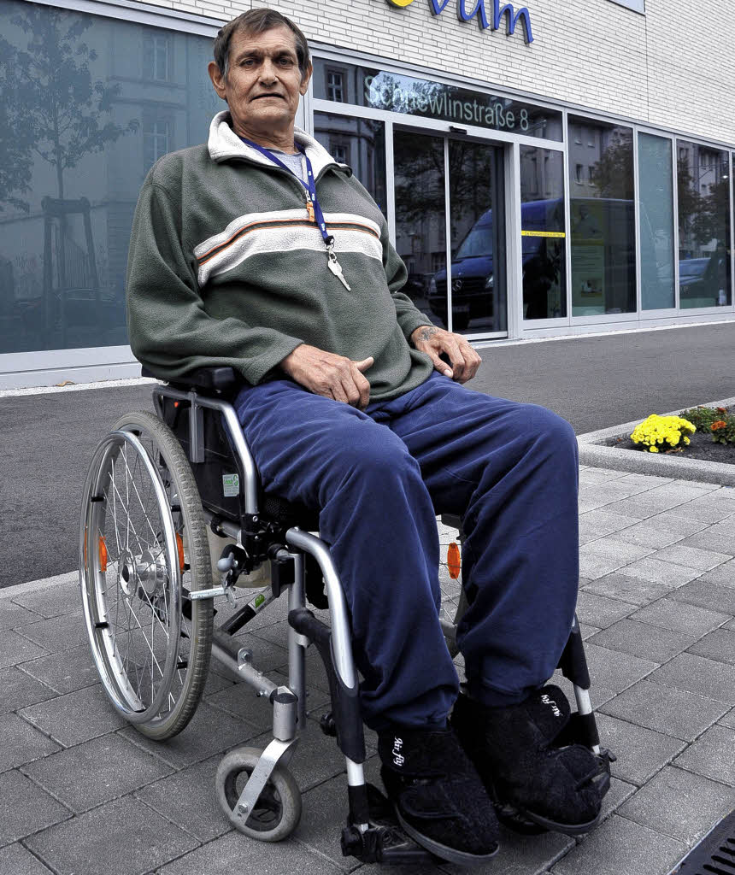


Krankheit / Unfall
Nur noch 80% Lohn je nach Arbeitgeber oder gar kein Einkommen mehr
Notes:
Falls überhaupt Lohnfortzahlungspflicht (Stundenbasis-Arbeit, nur OR?)

Slide 53

Beispiel aus der Praxis
Familie mit 2 Kindern - Vater ist psychisch erkrankt.
Einkommen: Krankentaggeld
- Zusätzlich hohe Franchisekosten und Selbstbehalte.
- Finanzieller Druck verhindert Heilung.
- Ehefrau: Überforderung, Verzweiflung, auf sich alleine gestellt.

Slide 54

Fehlende Finanzkompetenz
Wie muss ich mich organisieren, damit ich die vielen Rechnungen, welche ich erhalte, bezahlen kann?

Slide 55
Fehlende Finanzkompetenz
Was sind Rückstellungen?
Was ist ein Dauerauftrag?
Was ist ein Lastschriftverfahren?
Was ist eine Amortisation?
Welche Kosten kommen künftig auf
mich zu?

Slide 56

Fehlende Erstausbildung

Slide 57
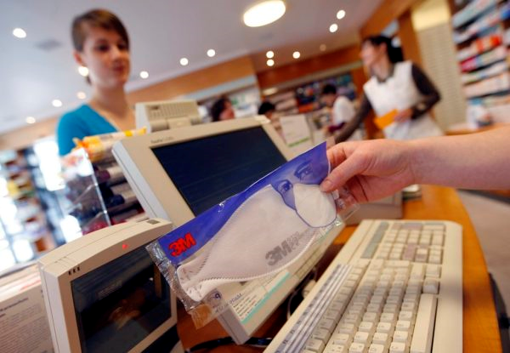
Tieflohnsegment / Mindestlohn
Der Lohn aus 100% Arbeit genügt nicht oder nur sehr knapp, um die allernötigsten Lebenshaltungskosten zu decken = Working Poor.

Slide 58

Mindestlohn / Working Poor
Anstellung 60% oder nur auf Stundenbasis,
aber 100% abrufbereit.
Fr. 16.- Stundenlohn und kein Einkommen
bei Krankheit und in der Ferienzeit.
Fr. 2800.- Grundlohn bei 100% Arbeit.

Slide 59
Beispiel – Working Poor
Familie mit zwei Kindern (1 +3 jährig)
Lohn: 3`700.-
Miete: -1`600.-
Krankenkasse: - 600.-
Steuern: - 100.-
Strom: - 100.-
Lebensmittel: - 600.-
REST: 700.-
Telefon-Internet, Franchise und Selbstbehalt (Arzt), Zahnarzt, auswärtige Verpflegung bei der Arbeit, Non Food, Kleider und Schuhe, Schullager, Öffentliche Verkehrsmittel, Versicherungen (Hausrat, Haftpflicht, Auto), Auto (Reparaturen, Service, Benzin), Mietnebenkosten, Serafe (Billag), Autoamortisation, Weiterbildung, Medikamente, Ferien, Freizeit und und und…..
Eine ausserordentliche Rechnung genügt, damit sie sich verschulden.
Notes:
So ähnlich erstelle ich auch ein Budget in der Beratung – dann fällt auch ein Entscheid, ob ich ein Gesuch irgendwo stelle

Slide 60
ALV / KTG / IV
Arbeitslosenversicherung (ALV), Krankentaggeldversicherung (KTG), Invalidenversicherung (IV)
Die verantwortlichen «Amtsstellen» schieben die Zuständigkeit hin und her = kein Einkommen = Verschuldung.
Überforderung im System: Arbeitslosenversicherung, Krankentaggeld, IV etc.
Klienten haben über mehrere Monate kein Einkommen.
IV schiebt in Sozialhilfe ab.

Slide 61



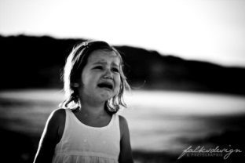
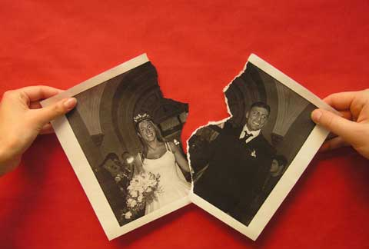

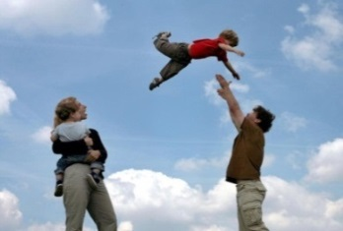
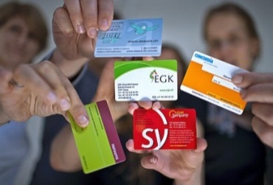

Armutsfallen
Es kann jeden von uns treffen!

Slide 62

Problemfelder Fixkosten

Slide 63
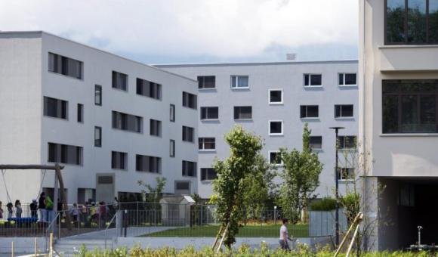
Steigende Mietkosten
Günstiger Wohnraum fehlt (Genossenschaften).
Im Verhältnis zum Lohn, vielfach zu hohe Mieten.
Mietkosten 35-45% des Lohnes (früher 25%)

Slide 64

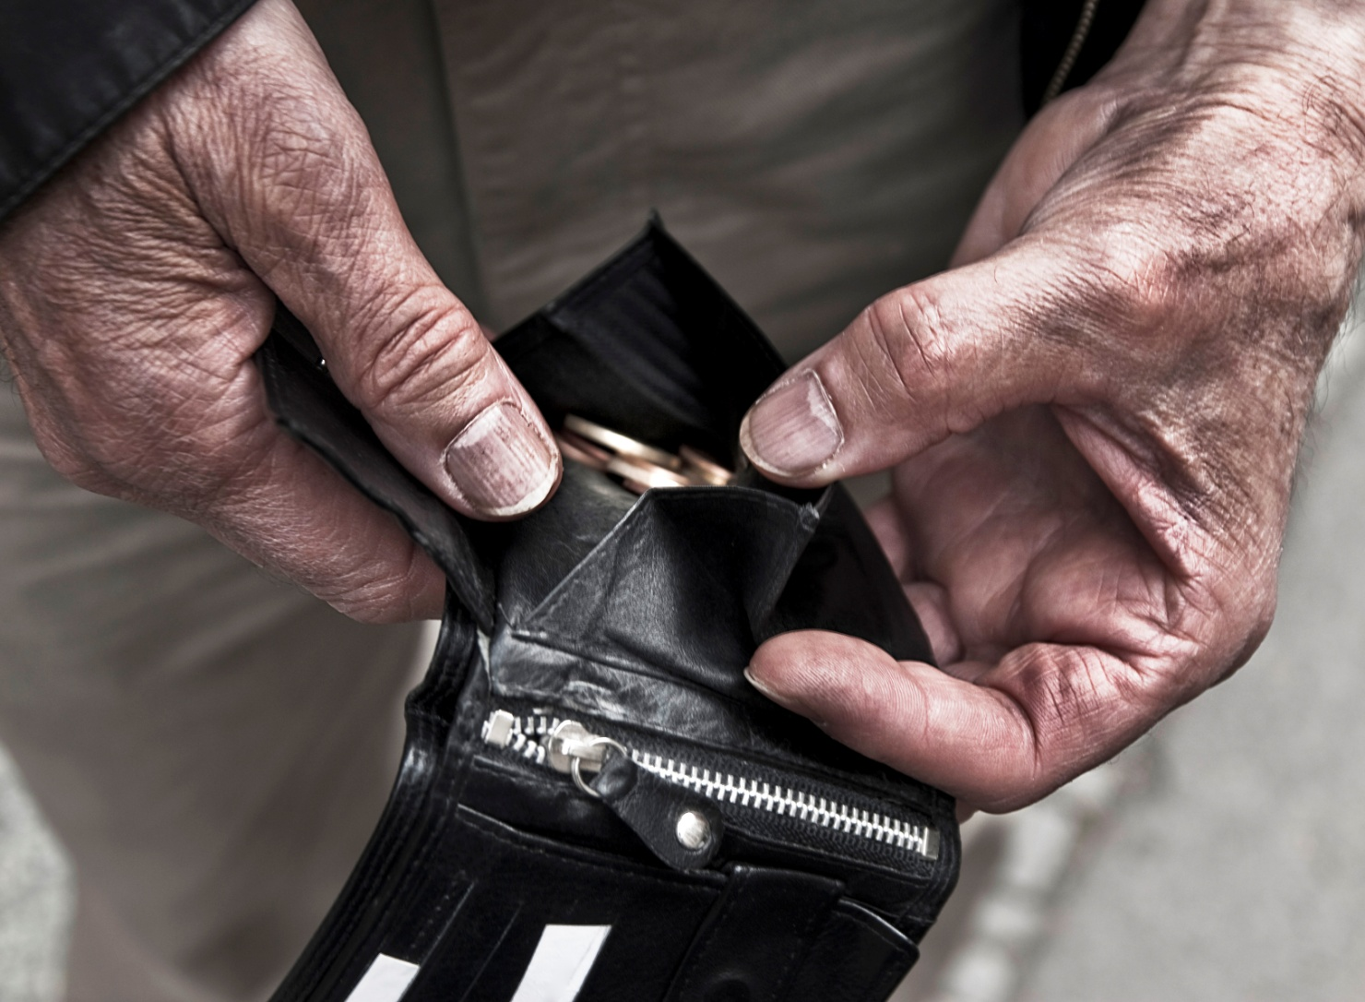
Steigende Krankenkassenprämien
Vorgabe Bund - 1996: die Krankenkassenprämie darf nicht mehr als 8% der Lohnsumme ausmachen.
Kanton St.Gallen hat die Prämienverbilligung schon zweimal gekürzt.

Slide 65
Steigende KK Prämien

Slide 66
Beispiel / Familie zwei Kindern (5+8)
Erstausbildung - Tieflohnsegment
Lohn 1996: 3700.-
Lohn 2017: 3860.-
Differenz: 160.-
Krankenkasse 1996: 332.20
Krankenkasse 2017: 1014.-
Differenz: 681.70
TOTAL: 520.- weniger zum Leben
Lohn: Grundlage: Bundesamt für Statistik

Slide 67
Zwei-Klassen-Medizin
Krankenkasse kostet immer mehr, aber die ordentliche Prämienverbilligung wird weniger.
Hohe Franchise, damit Prämien tief sind.
Hohe Selbstbehalte, weil häufiger krank.
Krankenkasse führt zur Verschuldung.
«Schwarze Liste» Kanton St.Gallen.

Slide 68
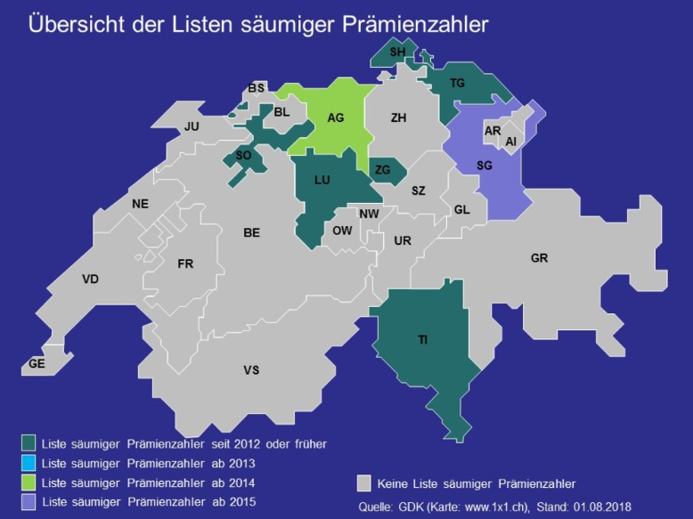
Schwarze Liste Kanton St.Gallen
Stand: 31.12. 2019 = 9300 Personen (31.12.2018 = 4300)
Behandlung nur noch im Notfall – Definition «Lebensgefahr»

Slide 69
Schwarze Liste Kanton St.Gallen
Niemand hat Lust, die Krankenkassenprämie nicht zu bezahlen. Die Bezahlung ist nicht möglich, weil:
Die Betroffenen kommen vielfach aus dem unteren Einkommenssegment.
Schicksalsschlag: Arbeitslosigkeit, Krankheit, Scheidung.
Working Poor und Schulden.
Krankenkassenkosten = über 20% des Lohnes (1996 = 5%).

Slide 70
Praxisbeispiele - Schwarze Liste
Psychisch krank. Erhält keinen Termin beim Psychiater und somit kann der Krankentaggeldversicherung kein Arbeitsunfähigkeitszeugnis vorweisen = kein Einkommen.
Gutartiger Tumor mit Schmerzen = keine Medikamente gegen die Schmerzen, weil der Tumor kein Notfall ist.
Für IV-Leistungen werden medizinische Abklärungen verlangt. Krankenkasse bezahlt keine Arztkonsultationen oder Therapien. Daher kein «positiver» IV-Entscheid.

Slide 71
Praxisbeispiele - Schwarze Liste
Geburt im Spital wird seit Gerichtsfall trotzdem finanziert.
HIV infiziert ist kein Notfall = keine Medikamente = Todesfall.
Psychisch krank. Lohneinbruch und kann KK-Prämie nicht mehr bezahlen. Da sie auf der schwarzen Liste aufgeführt erhält ist, erhält sie keine Termine beim Psychiater. Absturz und erst dann Klinikaufenthalt (Suizidgefahr) = Folgekosten sehr hoch.
Mann ist für Zahlungen «zuständig» und es stellt sich heraus, dass er seit zwei Jahren die Krankenkassenprämien für die Frau und die Kinder nicht bezahlt hat.

Slide 72
Schwarze Liste Kanton St.Gallen
Die durch die schwarze Liste verursachten Folgekosten sind massiv.
Menschen werden noch kränker, weil sie keine Behandlung erhalten.
Wir haben gewisse Hoffnungen, dass diese Liste nächstens abgeschafft wird.

Slide 73
Problematik
Krankenkasse ist nicht im Warenkorb beinhaltet = nicht teuerungsrelevant.
Auszahlung der Prämienverbilligung erfolgt vielfach erst im Mai/Juni. Bis dahin muss die volle Prämie bezahlt werden.
Prämienverbilligung wird vom Kanton gekürzt und immer weniger Menschen erhalten ordentliche Prämienverbilligung.
Ergänzungsleistung (EL) und Sozialhilfe beziehen einen immer grösseren Teil aus dem «Prämienverbilligungstopf» und es bleibt weniger für die ordentliche Prämienverbilligung übrig

Slide 74
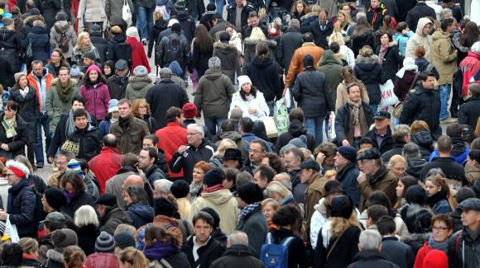
Sozialpolitische Arbeit

Slide 75
Sozialpolitische Arbeit der Caritas generell
Sozialpolitik ist ein Mittel um Armut zu bekämpfen.
Rahmenbedingungen für armutsbetroffene Menschen verbessern.
Prävention fördern.
Das Thema «Armut» wird gesellschaftlich vermehrt wahrgenommen und thematisiert.

Slide 76
Sozialpolitische Arbeit der Caritas
Schwerpunkte - Ziele
Schwarze Liste abschaffen
(Einführung eines Fallmanagement).
Ordentliche Prämienverbilligung erhöhen.
Sozialhilfe: Stopp dem Abbau/Kürzung.
Sozialhilfe: Mietansätze der Gemeinden erhöhen.

Slide 77


Gesellschaftliche Werthaltung

Slide 78
Gesellschaftliche Werthaltung
Armut wird vielfach nur mit «zu wenig Geld haben» in Verbindung gebracht.
Armut ist aber mehr als nur wenig Geld haben.
Die sozialen und gesundheitlichen Aspekte gehen vergessen, sind aber überlebens- und lebenswichtig.

Slide 79
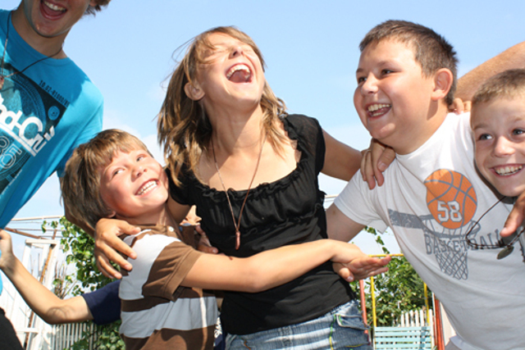
Lebensqualität
Was bedeutet für Sie Lebensqualität?

Slide 80
Was ist Lebensqualität ?
Gesundheit.
Ausreichendes Einkommen = sich keine Sorgen machen.
befriedigende Arbeit.
Zugang zu Kommunikationsmöglichkeiten.

Slide 81
Was ist Lebensqualität ?
Intakte Familie.
Soziale Beziehungen/Kontakte – Freunde.
Alterssicherheit – keine Sorgen machen.
Sport, Freizeitaktivitäten, Ferien.

Slide 82
Auswirkungen von Armut

Slide 83
Armut
Armut bedeutet vielfach Einsamkeit und Isolation.
Armut belastet die Beziehung.
Armut macht müde.
Armut beeinträchtigt das Selbstwertgefühl.
Armut verunmöglicht vielfach Bildung.
Menschen, welche in Armut leben, werden vermehrt krank.
Einsamkeit macht krank.

Slide 84
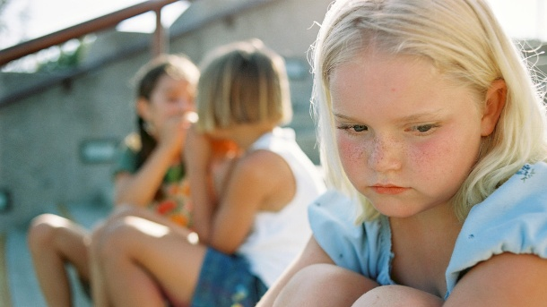
Wussten Sie, dass arme Kinder und Jugendliche
Weniger soziale Kontakte und weniger
Freunde als andere Gleichalterige haben.
Auf Geburtstagsgeschenke verzichten
müssen und nicht zu Geburtstagsfesten
eingeladen werden.
Schlechtere Aussichten in ihrer schulischen und beruflichen Ausbildung haben. Armut wird «ver-erbt».
Häufiger krank werden und anfälliger beispiels-weise für Infektionen, Karies und Asthma sind
Notes:
Fall St.Gallenkappel

Slide 85

Fach- und Armutsbericht 2018

Slide 86
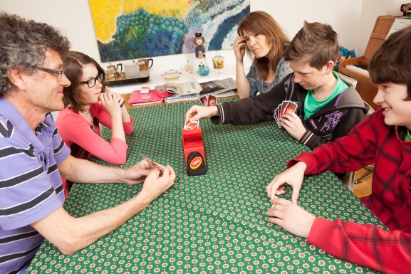
Fazit
Die Rahmenbedingungen für armutsbetroffene Menschen müssen verbessert werden; Armut muss vermieden und nicht erst bekämpft werden!

Slide 87


Slide 88


